Slide 1
Пахомова С.И., учитель русского языка и литературы МОУ «СОШ №36»

Slide 2
Герой нашего времени.
Эволюция?
Деградация?
Или?

Slide 3
План урока.
1.Тип «героя нашего времени» 19в. Русская классика.
2.Тип «героя нашего времени» 20в. История и литература.
3.Тип «героя нашего времени» 21в. СМИ и текст новейшей литературы.

Slide 4
Визитная карточка «героя нашего времени»
 | 19век | 20 век | 21 век
Возраст
Социальный статус
Семейное положение
Мировоззрение, мотивы поступков
Взаимоотношения с социумом
Общественная деятельность (служба, работа)
Особенности характера
Привлекательные личностные черты
ВЫВОДЫ
СОСТАВИЛ (А)

Slide 5
ГЕРОЙ – 1. Человек, совершающий подвиги, необычный по своей храбрости, доблести, самоотверженности. Герой труда. 2. Главное действующее лицо литературного произведения. Герой трагедии. 3. Человек, воплощающий в себе черты эпохи, среды. Герой нашего времени. 4. Тот, кто привлек к себе внимание (чаще о том, кто вызывает восхищение, подражание, удивление). Герой дня. Ожегов С.И., Шведова Н.Ю. Толковый словарь русского языка.

Slide 6
Герой – воплощение национальных черт. Новейший философский словарь. Гегель.
Герой – человек, совершающий акт самопожертвования. Словарь философско-этических понятий.

Slide 7
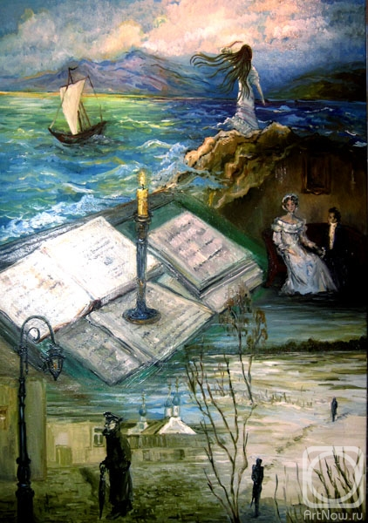
1.Образ «героя нашего времени» в русской классике. Обзорный анализ. Музыкальное сопровождение В.Р.Вагнер «Слеза (Счастье)»

Slide 8
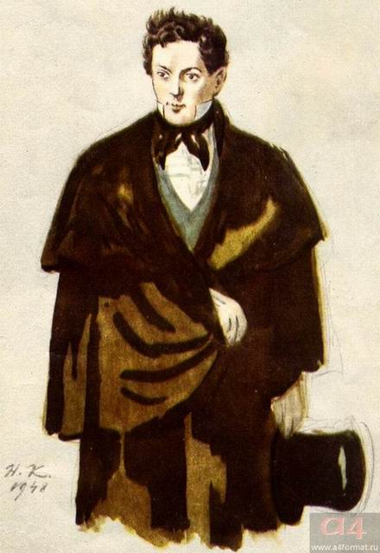
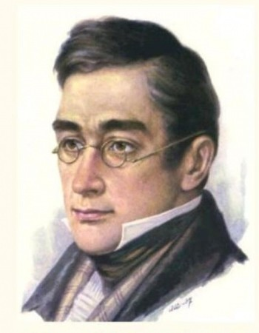
Чуть свет – и я у ваших ног! А судьи кто?
Чуть свет – и я у ваших ног!
А судьи кто?

Slide 9
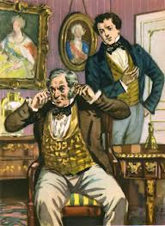
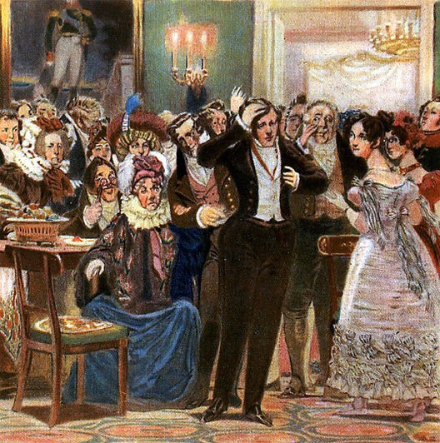
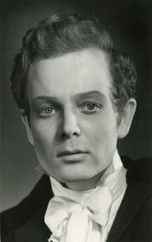
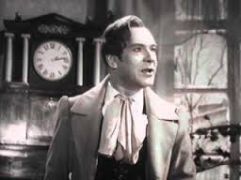

Slide 10
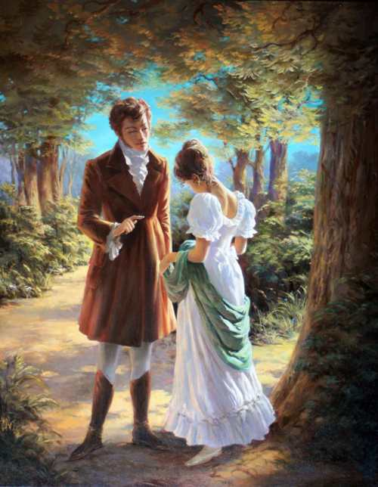
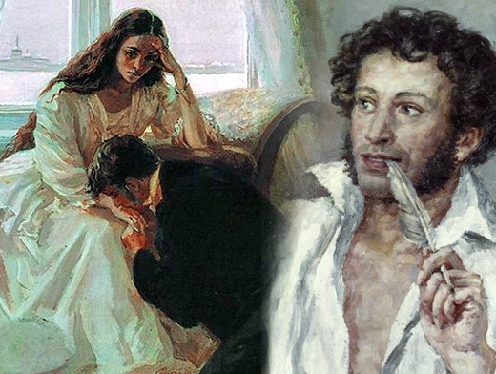
«страдающий эгоист», «добрый мой приятель»

Slide 11
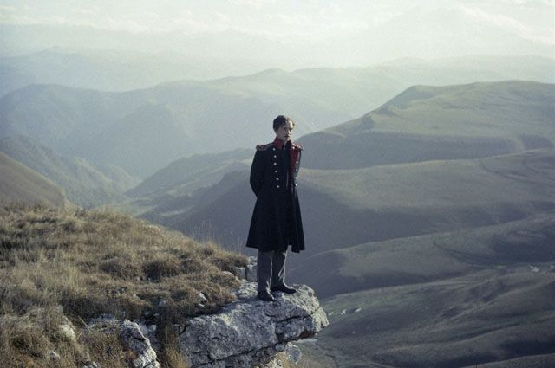
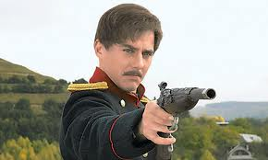
«портрет, составленный из пороков всего нашего поколения»

Slide 12
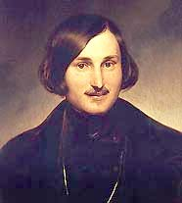
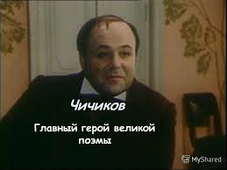
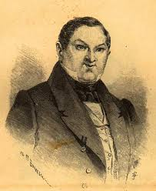
«Рыцарь копейки»

Slide 13
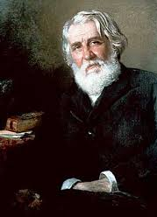
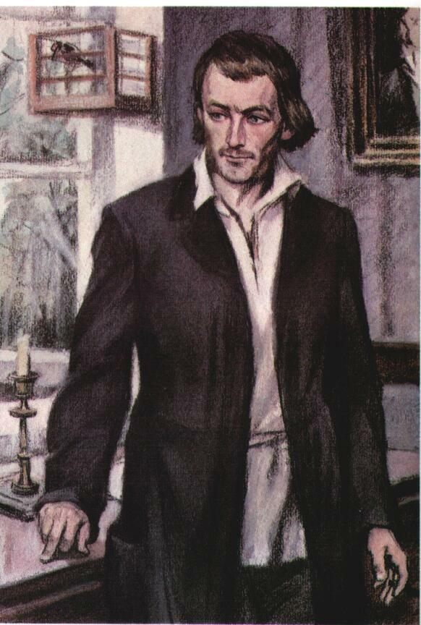
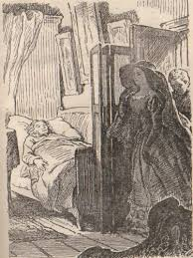
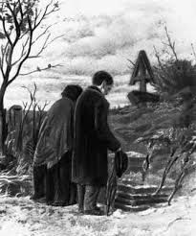
Нигилист, скептик, атеист. «Природа не храм, а мастерская, и человек в ней работник». «Я нужен России… Нет, видно, не нужен».

Slide 14
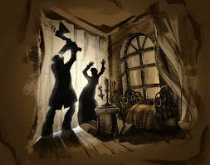
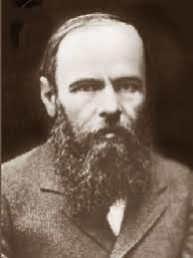
Тварь ли я дрожащая – или право имею?

Slide 15
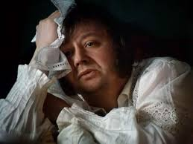
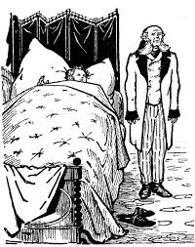
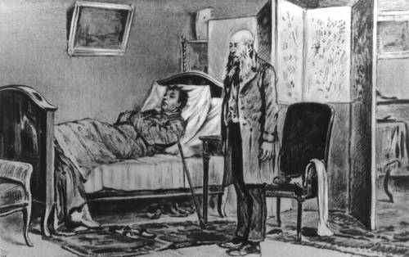
«Приятная наружность» и «отсутствие всякой определенной идеи». Диван, халат, тапки.

Slide 16
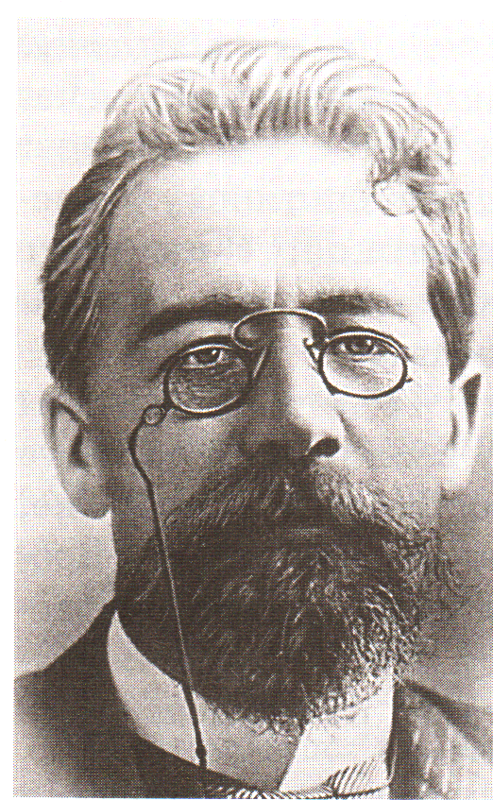
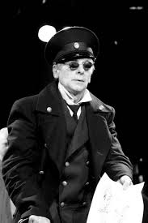
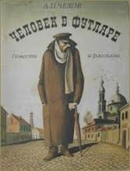

Slide 17
Заполняем визитную карточку героя

Slide 18
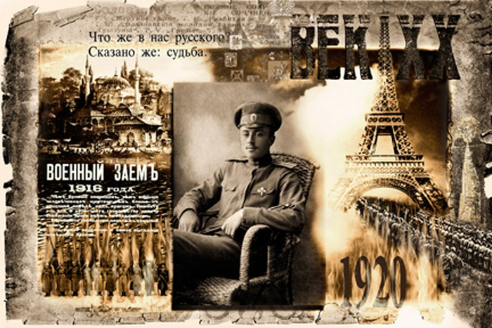
2.Образ «героя нашего времени» 20в. История и литература.

Slide 19
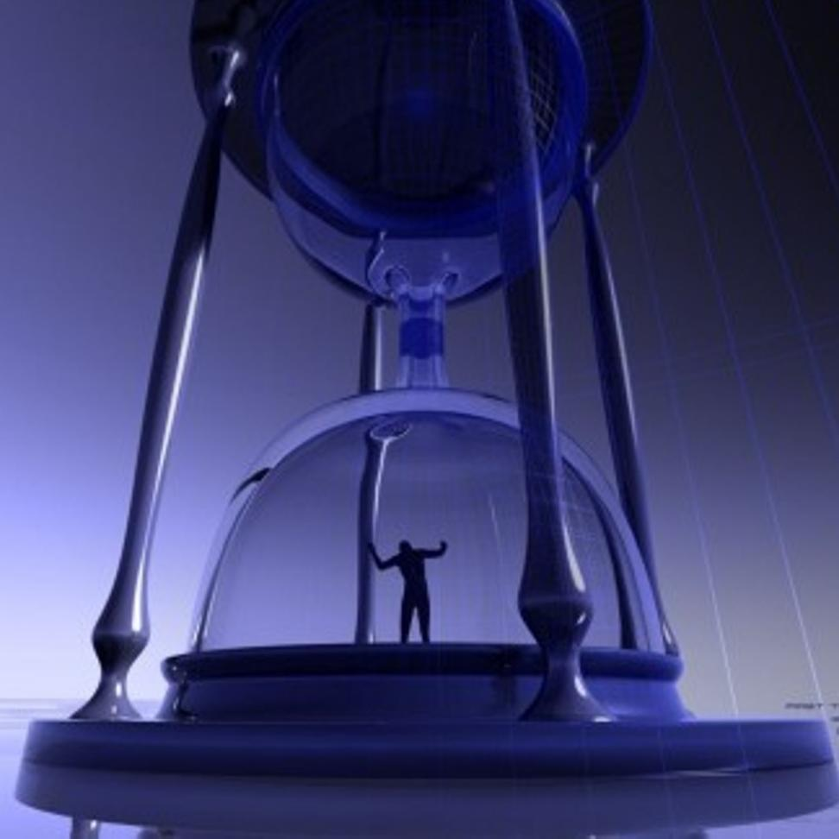
3.ОБРАЗ «героя нашего времени» 21в. новейшая литература и сми.

Slide 20
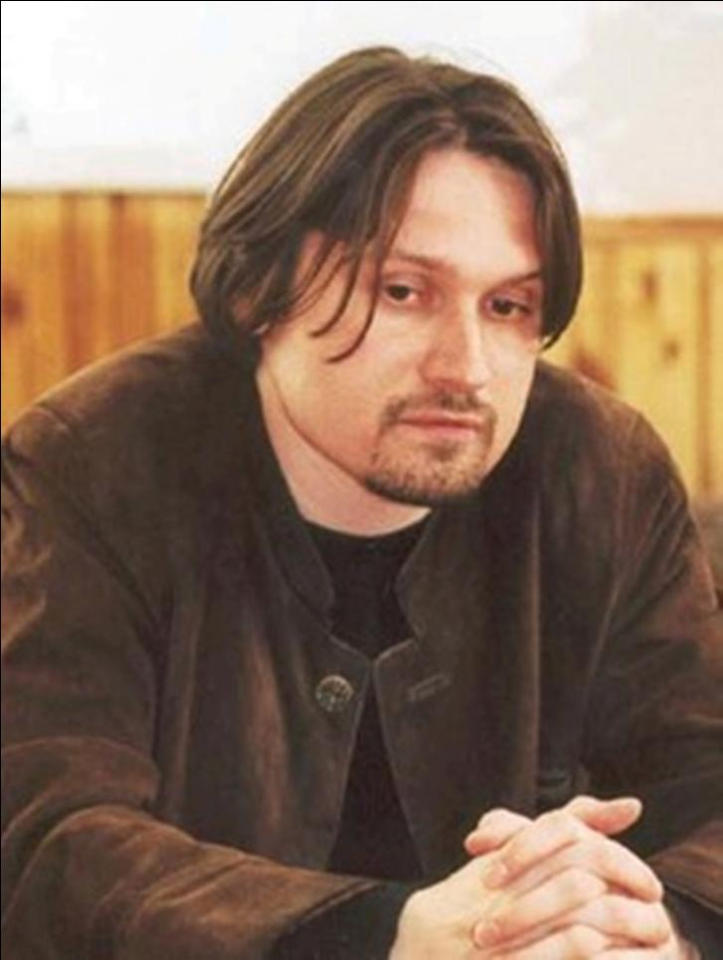
Григорий Данской (род.1971) В ГОСТИНИЧНОМ НОМЕРЕ

Slide 21
ГРИГОРИЙ ДАНСКОЙ. В ГОСТИНИЧНОМ НОМЕРЕ
В гостиничном номере, было дело, я жил - не тужил, в карманах звенело, и думалось мне: обрету свободу себе и богу в угоду. Стану эдаким воином, птицей эдакой, миру смогу открыться, освободиться, душа очнется,
и жизнь начнется.
1. 2. 3. 4.

Slide 22
ГРИГОРИЙ ДАНСКОЙ. В ГОСТИНИЧНОМ НОМЕРЕ
В гостиничном номере, было дело,
я жил - не тужил,
в карманах звенело,
и думалось мне: обрету свободу
себе и богу в угоду.
Стану эдаким воином,
птицей эдакой,
миру смогу открыться,
освободиться,
душа очнется,
и жизнь начнется. 1. 2. 3. 4.

Slide 23
…навеки шелест ветки в клюве птицы, ищущей Ноя и находящей шепки каноэ… Но над щепою, над опредмеченной кем-то тщетою, символом канувшей в небыль эпохи – вздохи одушевленной любовью Вселенной, тайный сговор Солнца с Селеной. Это, плача и торжествуя, душа говорит: «Я существую!»

Slide 24
Точка зрения критика М.Ремизовой:
«Приходится признавать, что лицо типического героя современной прозы искажено гримасой скептического отношения к миру… Он угрюм и заранее раздражен всем на свете, по большей части ему как будто бы совсем незачем жить. (А он и не хочет.) … Он выступает – если не прямым, то косвенным – наследником Ильи Ильича Обломова, только растерявшего за то время, которое их разделяет, всякий налет романтической сентиментальности. Он ни во что не верит и почти ничего не хочет. Ему страшно не хватает энергии – он являет собой наглядный пример действия энтропии*, поразившей мир и обитающее в нем человечество. Он страшно слаб, этот герой, и по-своему беззащитен. При всей его романтизированной «надмирности», он всего лишь заговоривший о себе маленький человек».
* Энтропия – мера беспорядка.

Slide 25
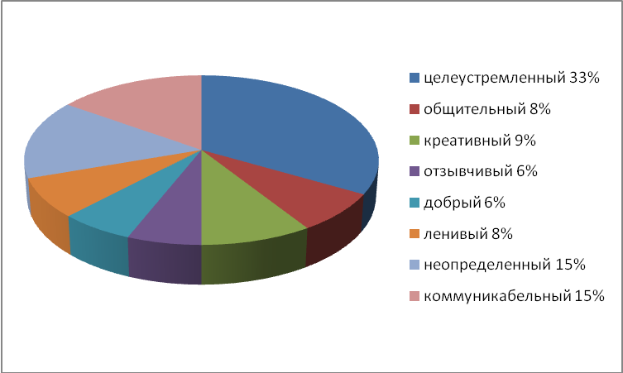
Какими качествами, на ваш взгляд, обладает современный молодой человек? Точка зрения самих героев. Данные соцопроса.

Slide 26
Приглашение на выставку
Сергей Суворов, молодой саранский художник.
«От псевдодегенератизма к постконцептуализму».
Музей мордовской народной культуры (ул.Советская, 19, тел.24-67-94).

Slide 27
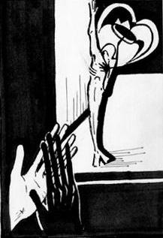
ВЫВОДЫ
ЭВОЛЮЦИЯ?
ДЕГРАДАЦИЯ?
Или?

Slide 28
Домашнее задание (на выбор)
Синквейн «Герой нашего времени».
Прогноз «Герой нашего времени» через 60 лет».
Устное сообщение «Развитие образа «герой нашего времени»
во времени».

Slide 29
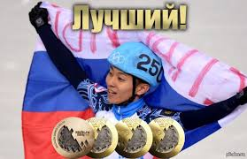
ГЕРОИ СОЧИ

